Slide 1

Notes:
[0:00 — 0:35] Entra con esta diapositiva en pantalla. No la leas: sonríe y deja que hable la foto. Frase de arranque: «Buenos días. Dentro de cuarenta y cinco minutos quiero que tengan un nombre en la cabeza la próxima vez que un cliente pronuncie la palabra España.»

Slide 2

Notes:
[0:35 — 1:45] Pide manos de verdad. Espera. Cuenta en voz alta, diviértete. Luego: «Que siga con la mano arriba quien supiera exactamente qué decirle.» Casi todas bajan. «Es lo normal, y para eso estamos aquí. España no es Estados Unidos con mejor clima. Funciona distinto, y las preguntas empiezan en cuanto el cliente pronuncia la palabra.»

Slide 3
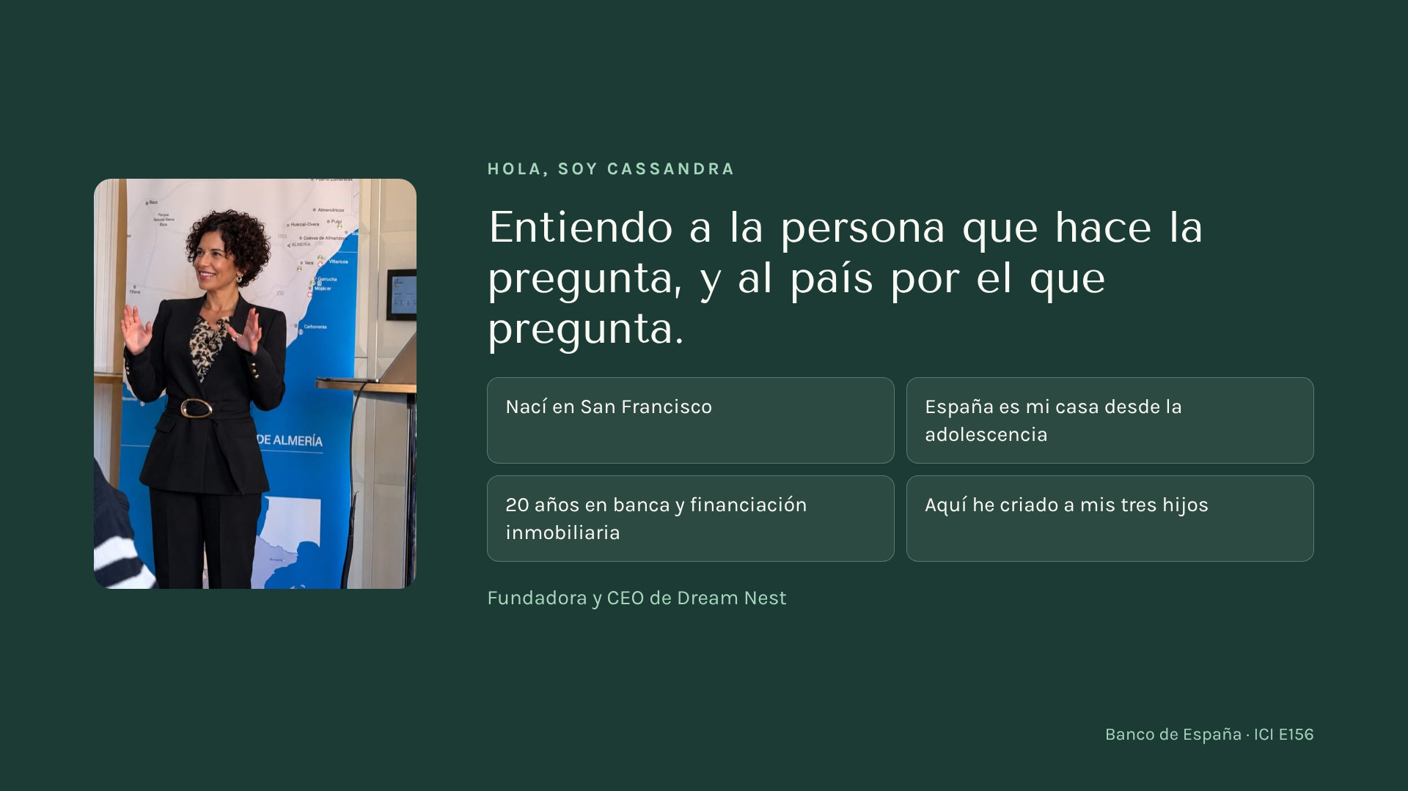
Notes:
[1:45 — 3:29] Breve y personal: esto va de confianza, no de biografía. «Soy estadounidense. Nací en San Francisco y España es mi casa desde la adolescencia. Aquí he hecho mi vida, mi carrera en banca, y aquí he criado a mis tres hijos. Así que cuando un cliente americano me hace una pregunta sobre España, muchas veces recuerdo haberme hecho esa misma pregunta.» Elige UNA anécdota real y pequeña (tu primer encuentro con el papeleo español, un banco, una notaría): 30 segundos, con una sonrisa. Y pasa al equipo: «Pero esto no va de Cassandra. Les cuento quiénes somos.»

Slide 4

Notes:
[3:29 — 4:21] «A partir de aquí, hablamos del equipo Dream Nest.» Explícalo de un tirón: regulados por el Banco de España como intermediario de crédito inmobiliario, número E156. La financiación hipotecaria es el corazón de lo que hacemos, pero acompañamos todo el proyecto. Presenta al equipo con cariño: Ioana habla inglés, italiano, rumano y español; Mónica pasó veinte años dentro de la banca tradicional (las dos están certificadas LCCI); y María Amparo, nuestra abogada, revisa el aspecto legal y documental de cada caso para que nada avance hasta que esté correcto. El fondo es nuestra oficina de Burriana, en la Comunidad Valenciana: una oficina de verdad, con personas de verdad.

Slide 5
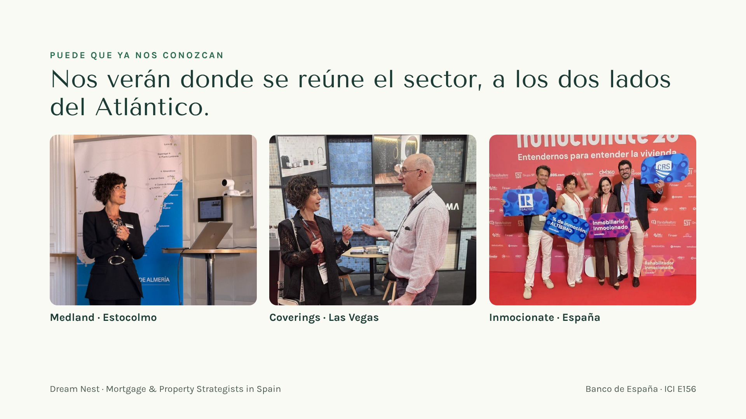
Notes:
[4:21 — 4:39] Quince segundos, con una sonrisa: «Algunos ya nos habrán visto en Estocolmo con Medland, en Coverings en Las Vegas o en Inmocionate en España. Vamos donde están ustedes, porque esto funciona mejor cuando nos conocemos en persona.» Y sigue.

Slide 6
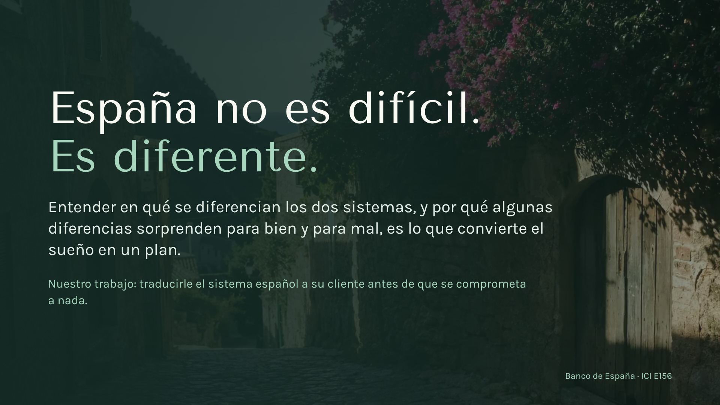
Notes:
[4:39 — 5:31] Es la tesis de toda la charla: dilo despacio. «España no es difícil. Es diferente.» Un ejemplo rápido de algo americano que no viaja (por ejemplo, «pre-approved» aquí significa algo muy distinto, o el notario no es un mero trámite). «Casi todas las sorpresas vienen de dar por hecho que España sigue el guion americano. Unas son buenas y otras no. Conocerlas pronto permite a tu cliente disfrutar del sueño con los pies en la tierra.»

Slide 7
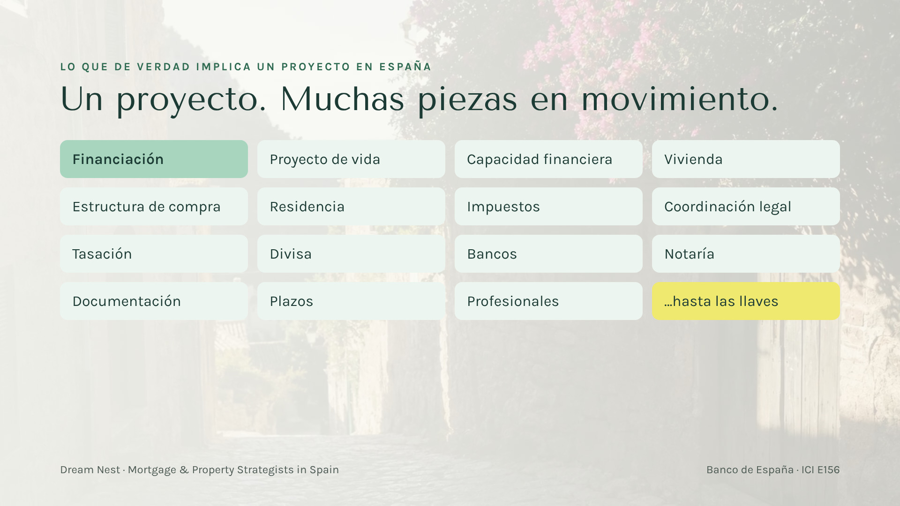
Notes:
[5:31 — 6:41] «La financiación es nuestro epicentro: somos intermediario hipotecario regulado y conocemos el sistema bancario español por dentro. Por eso está destacada. Pero miren todo lo que hay alrededor.» Señala algunas: residencia, impuestos, divisa, notaría. «Cuando se mueve una pieza, se mueven otras. Cambia el uso de la vivienda y cambia la financiación. Cambia la financiación y cambia el dinero que hace falta aportar.»

Slide 8

Notes:
[6:41 — 7:15] Importante para este público, dilo claro: «Trabajamos junto a ustedes, al abogado y al asesor fiscal. Somos quienes entienden cómo encajan todas las piezas, y ayudamos a que vayan en la misma dirección.» Pausa. Sigue.

Slide 9
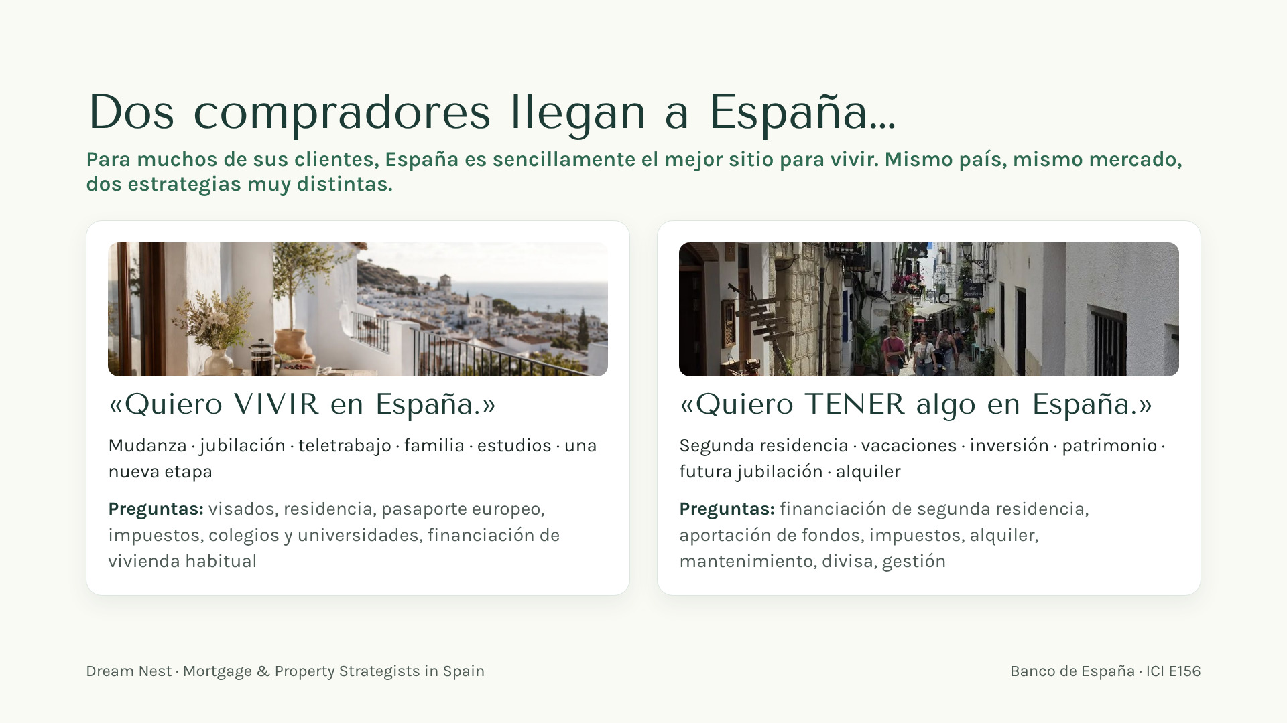
Notes:
[7:15 — 9:00] Hazlo juego: «¿Cuál es su cliente? Manos arriba para VIVIR… manos arriba para TENER.» Explica que la primera pregunta que hacemos no es «¿qué vivienda?» sino «¿vivir o tener?», porque el uso de la vivienda cambia la estrategia: vivienda habitual o segunda residencia. Para el banco es lo que mueve el criterio, y no mucho. La residencia y los visados son un proyecto aparte, con sus profesionales y trámites, en paralelo. El mismo piso en Valencia, dos estrategias distintas.

Slide 10
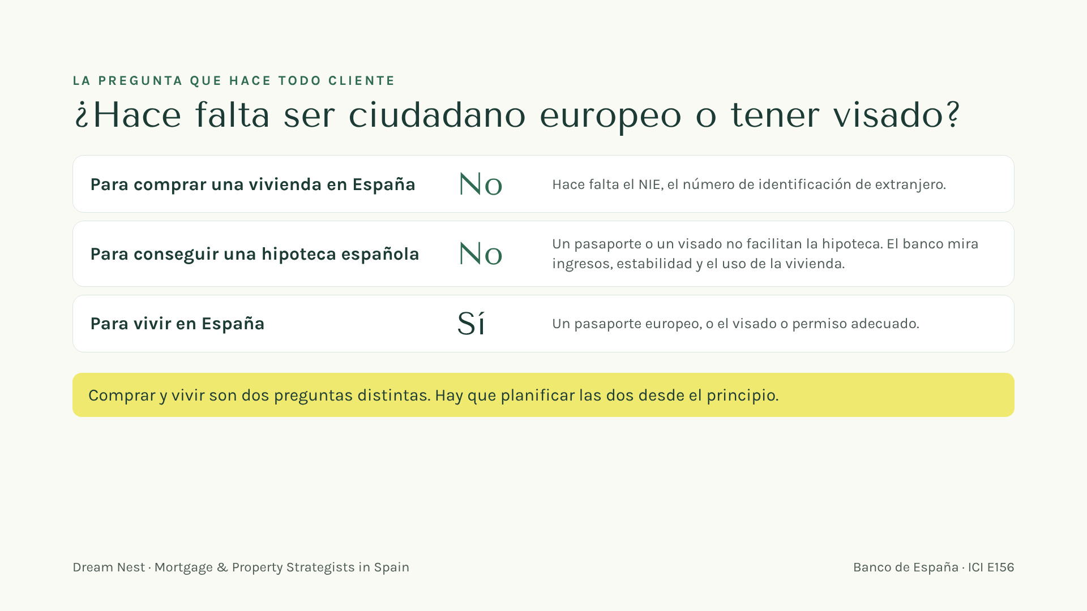
Notes:
[9:00 — 10:10] La respuesta más clara de la sesión: dila despacio. Comprar: no hace falta pasaporte, solo el NIE. Hipoteca: tampoco. Un pasaporte o un visado no la facilitan. El banco mira ingresos, estabilidad y el uso de la vivienda, habitual o segunda residencia. Cada banco decide. Vivir: eso exige pasaporte europeo o el visado o permiso adecuado, un proyecto aparte que llevan los abogados de extranjería. Y luego: «Dos preguntas distintas. Nos aseguramos de que las dos tengan respuesta pronto.»

Slide 11
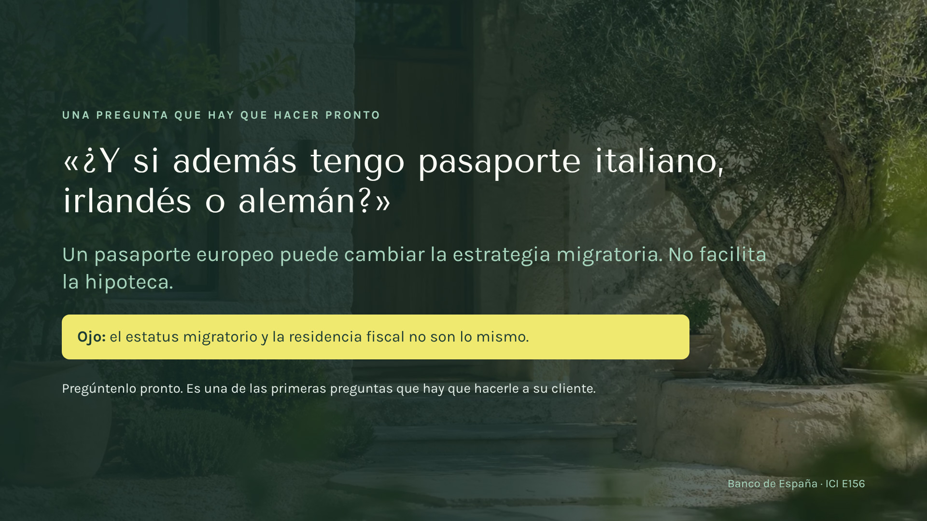
Notes:
[10:10 — 11:19] «Que levante la mano quien tenga un cliente con abuela italiana.» Risas. Muchos estadounidenses tienen, o podrían obtener, una ciudadanía europea (italiana, irlandesa, alemana, otras). Los ciudadanos de la UE, el EEE o Suiza tienen un camino mucho más sencillo para vivir en España. Mantenlo simple, sin detalle legal. Dilo claro: cambia cómo pueden vivir aquí, no cómo lee un banco español su hipoteca. Y el otro matiz: poder vivir aquí y ser residente fiscal aquí son dos cosas distintas; eso es otra conversación, con un asesor fiscal internacional.

Slide 12
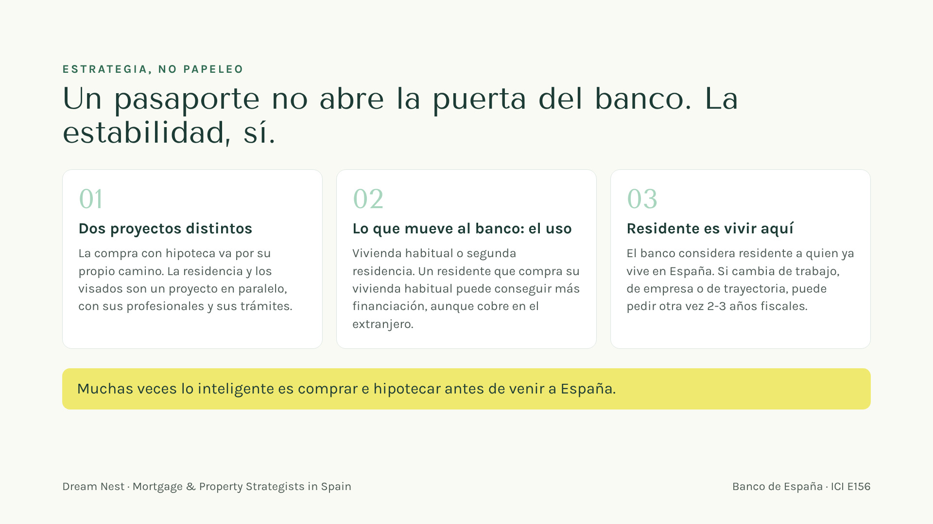
Notes:
[11:19 — 12:39] El mito que hay que romper: «cuando tenga el pasaporte o el visado, la hipoteca será más fácil». No es así. La hipoteca es un proceso independiente; la residencia y los visados son un proyecto en paralelo con sus propios profesionales. Lo que cambia el criterio del banco, y no mucho, es el uso: la vivienda habitual puede llegar a más financiación que una segunda residencia, también para un residente con ingresos en el extranjero. Para que el banco le considere residente, el cliente tiene que vivir ya en España, y eso es un arma de doble filo: para un banco español la estabilidad es lo primero. Si mudarse supone trabajo nuevo, empresa nueva o una trayectoria distinta, el banco puede pedir otra vez 2-3 años fiscales. Por eso, salvo que haya continuidad laboral, normalmente es mejor comprar e hipotecar antes de venir. Es estrategia. ⚠️ LCCI/Orden EHA/2899/2011 — se menciona financiación, verificar antes de publicar.

Slide 13
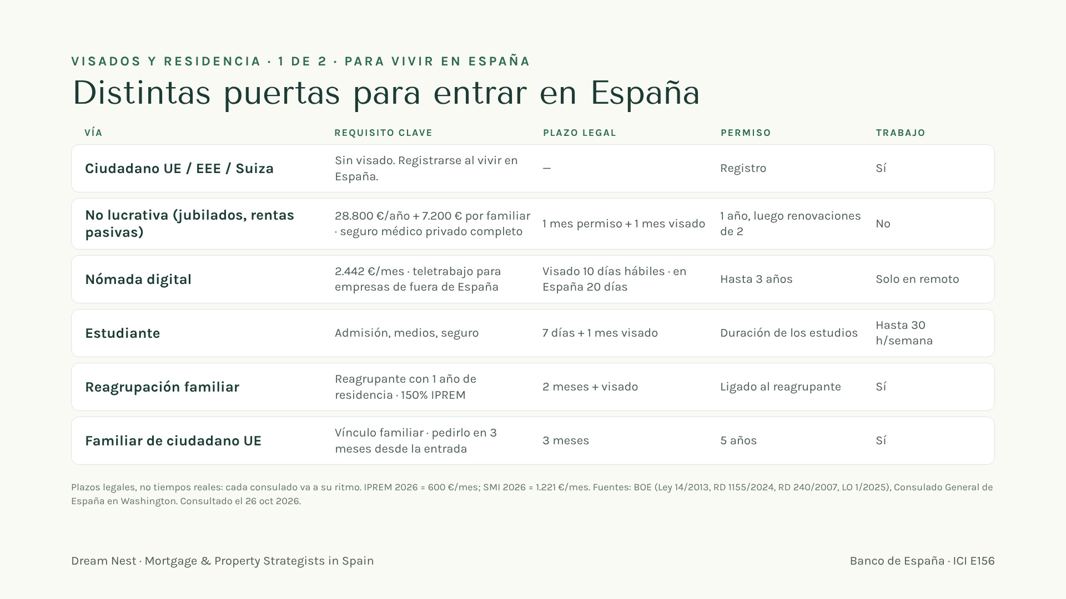
Notes:
[12:39 — 14:09] No es una clase de extranjería, pero lo van a preguntar. «Hay distintas puertas para entrar en España.» Fila a fila, una frase cada una, y señala la columna del plazo: son plazos legales, el tiempo real depende del consulado (Washington está pasando las citas a BLS). La no lucrativa es la vía clásica del jubilado: nada de trabajo, ni en remoto, y para renovar hay que pasar más de 183 días al año en España. Nómada digital: la rápida, con ingresos de fuera de España. Los estudiantes ya pueden trabajar hasta 30 h/semana. La frase que tiene que quedar: tener una casa y poder vivir aquí son dos proyectos distintos, con abogados de extranjería en ese lado. Y el momento de la mudanza importa para la hipoteca. Cifras: IPREM y SMI 2026 del BOE y del consulado, consultadas el 26 oct 2026.

Slide 14
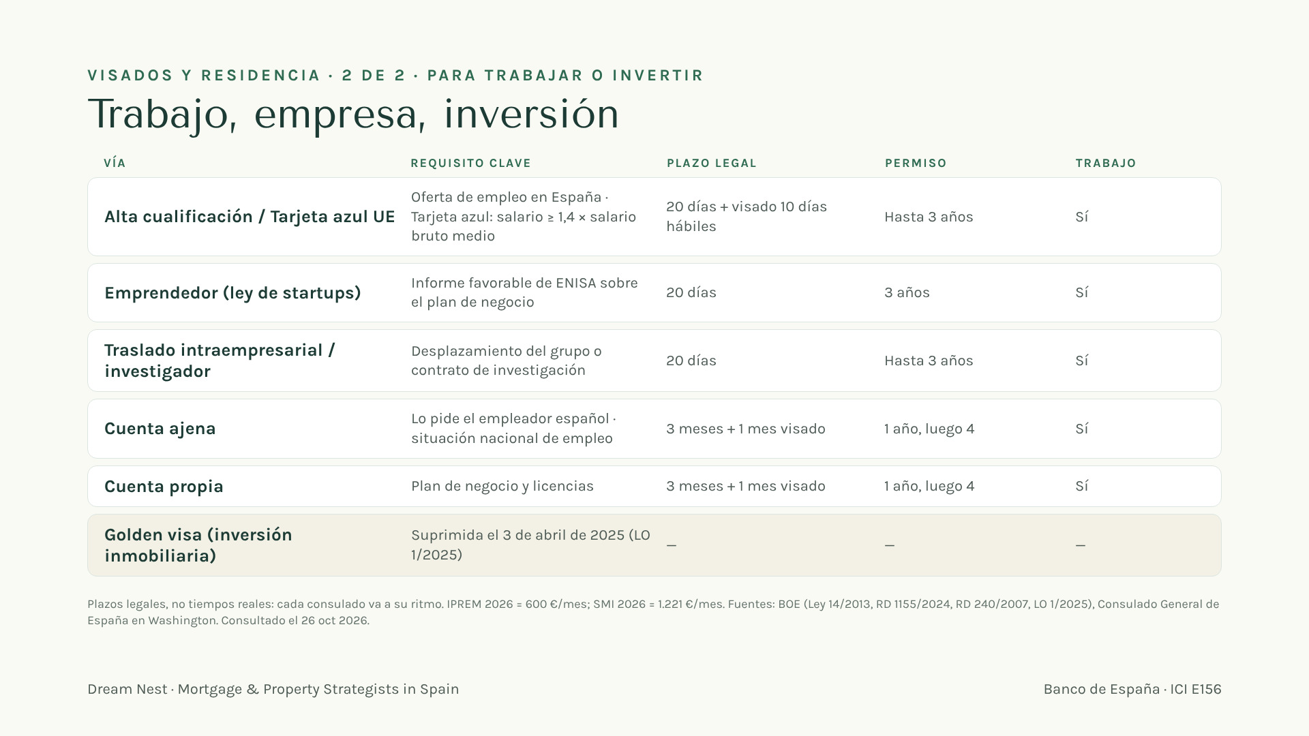
Notes:
[14:09 — 15:24] Segunda puerta: trabajo y empresa. Alta cualificación y Tarjeta azul para quien tiene contrato en España; emprendedor con informe de ENISA; traslados intraempresariales e investigadores: los resuelve la UGE en 20 días y, si no contesta, el permiso se entiende concedido. Cuenta ajena y cuenta propia van por la oficina de extranjería: 3 meses y luego el visado. Golden visa: dilo claro, ya no existe desde el 3 de abril de 2025; comprar una casa ya no da residencia de ninguna forma. (El arraigo existe para quien ya vive en España; no es una vía de comprador.) Y luego: «La puerta que use su cliente cambia el plan, no cómo lee el banco la hipoteca.»

Slide 15
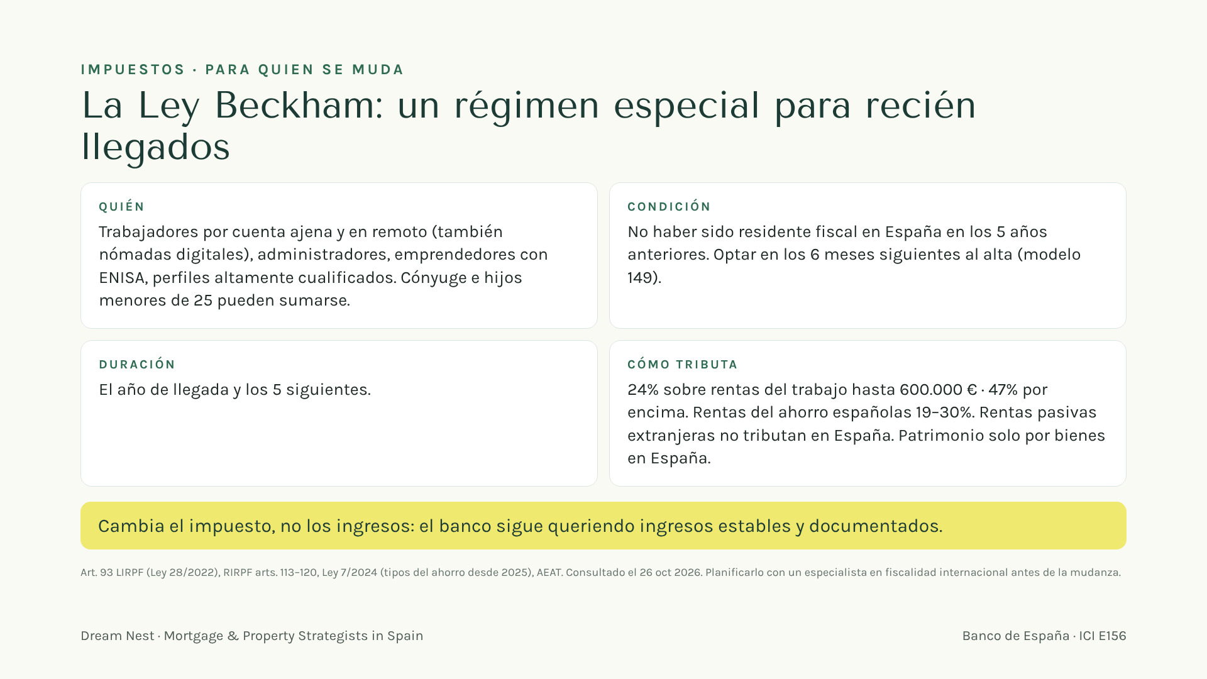
Notes:
[15:24 — 16:39] Muchos de sus clientes habrán oído hablar de ella. «La Ley Beckham: el régimen fiscal especial de España para quien viene a trabajar.» Quién: asalariados, teletrabajadores con visado de nómada digital, administradores, emprendedores con ENISA, perfiles altamente cualificados; la familia puede sumarse. Condición: no haber sido residente fiscal en España en los últimos 5 años, y optar en 6 meses con el modelo 149; si se renuncia, no hay vuelta atrás. Duración: año de llegada más 5. Tipos: 24% fijo hasta 600.000 € de rentas del trabajo, 47% por encima; las rentas pasivas extranjeras no tributan en España. Para la hipoteca: cambia el impuesto, no los ingresos; el banco sigue leyendo ingresos estables y puede pedir el modelo 151 en lugar de la renta habitual. El momento importa: empieza con la mudanza, así que encaja con la estrategia de comprar antes de venir. Para las cifras, a un especialista en fiscalidad internacional.

Slide 16

Notes:
[16:39 — 17:49] Cuéntalo como una pequeña historia con una familia inventada (nunca un cliente real): la hija de los Miller hace un semestre en Madrid o Valencia; los padres la visitan, luego le alquilan un piso, luego hacen cuentas de alquilar frente a comprar, y acaban pasando aquí los veranos. «Ese camino dura dos o tres años, y cada paso es un momento en el que su cliente podría mencionarles España.» El mensaje para los REALTORS®: las puertas de entrada a España son muchas, no solo la jubilación.

Slide 17
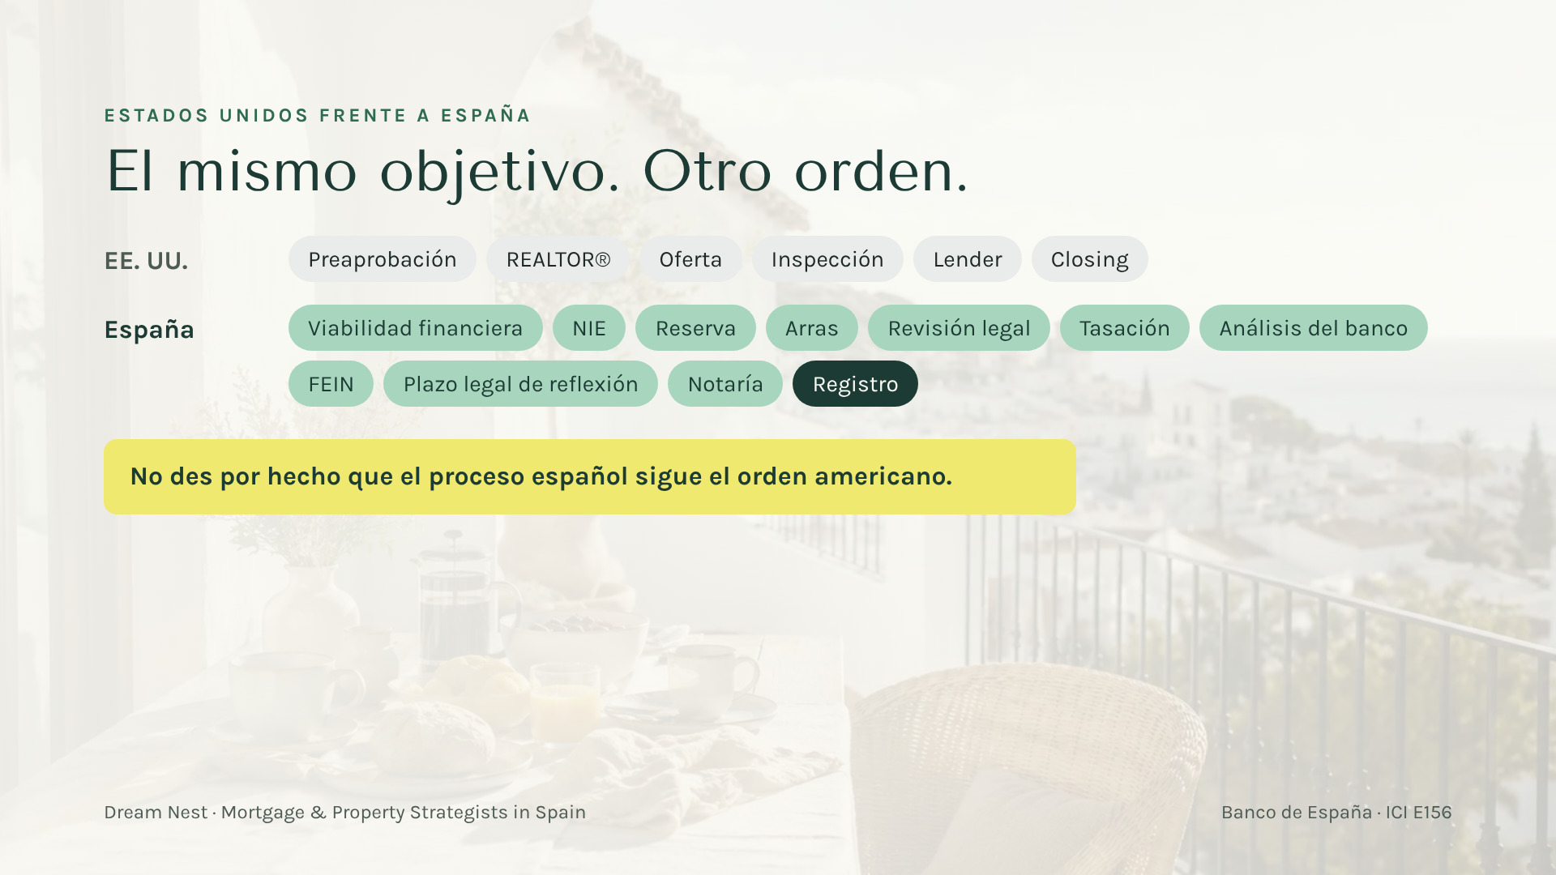
Notes:
[17:49 — 19:33] Juega con el contraste: «Seis pasos que se saben de memoria… y once palabras que quizá nunca han oído.» Traduce las clave en lenguaje llano: NIE = el número de identificación del extranjero para la operación. Arras = un contrato de señal que compromete a tu cliente, muchas veces antes de que el banco haya dicho nada. FEIN = la oferta vinculante de la hipoteca. Plazo de reflexión = por ley, el comprador tiene tiempo para revisar la oferta antes de firmar. La notaría no es un trámite: es donde todo se hace real. La trampa: firmar arras sin saber si la financiación funciona.

Slide 18
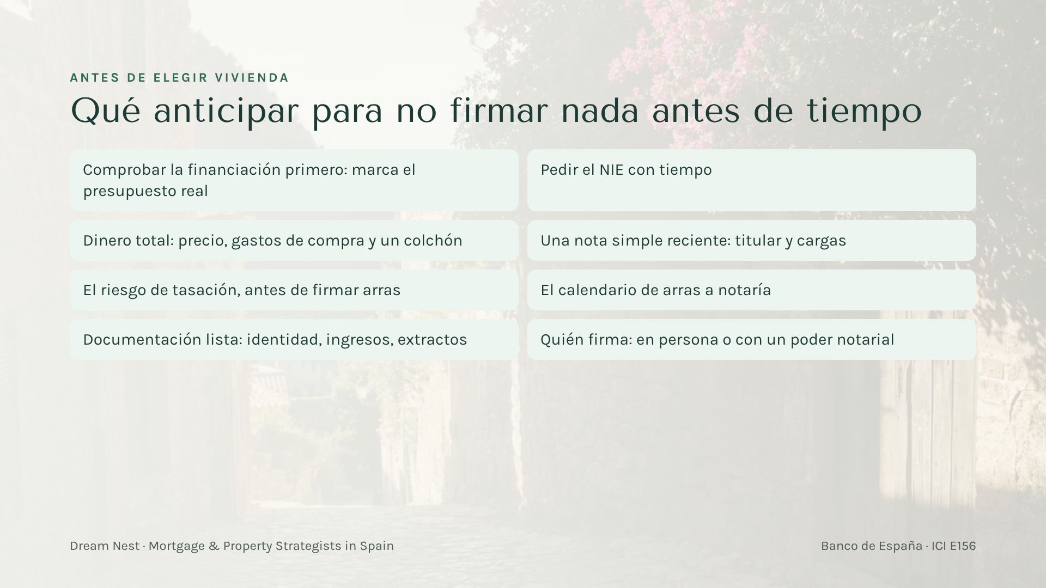
Notes:
[19:33 — 21:18] Es la hoja de ruta en la práctica. «Casi todas las sorpresas vienen de firmar antes de tener claras estas ocho cosas.» Repásalas rápido; lo importante es el orden: primero la financiación y los números, luego la vivienda y después las firmas. Una compra en España puede cerrarse sin que el comprador viaje, con un poder notarial, si se planifica.

Slide 19
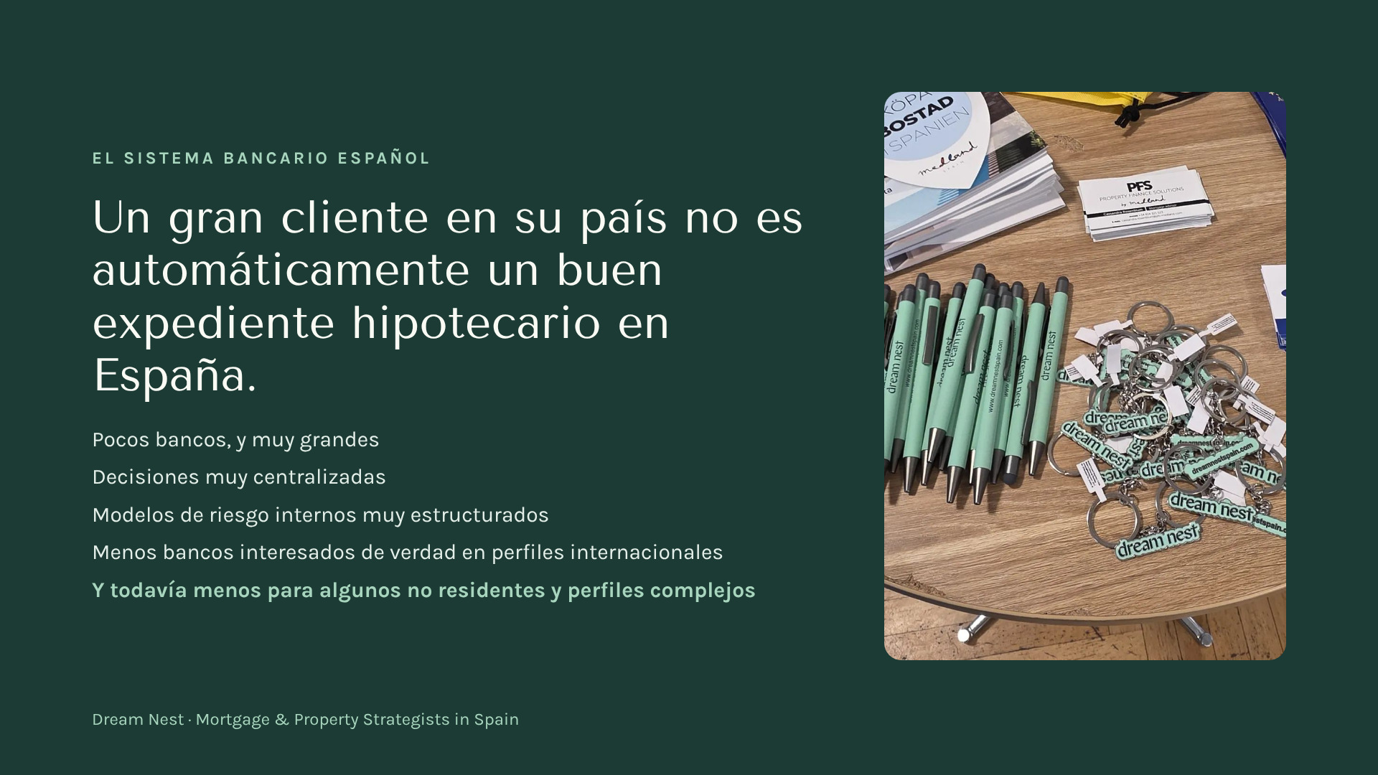
Notes:
[21:18 — 23:02] Aquí se rompe la idea de «en casa es un cliente estupendo». En Estados Unidos hay miles de entidades; en España dominan unos pocos bancos muy grandes, las decisiones están centralizadas y los modelos de riesgo son rígidos. Algunos bancos tienen departamentos internacionales que trabajan con no residentes, pero no todos leen igual a un cliente internacional. La frase: «Su cliente puede ser excelente en su país y aun así no encajar automáticamente en el modelo de riesgo de un banco español. Eso no es un no: es un expediente que hay que construir y presentar bien.»

Slide 20
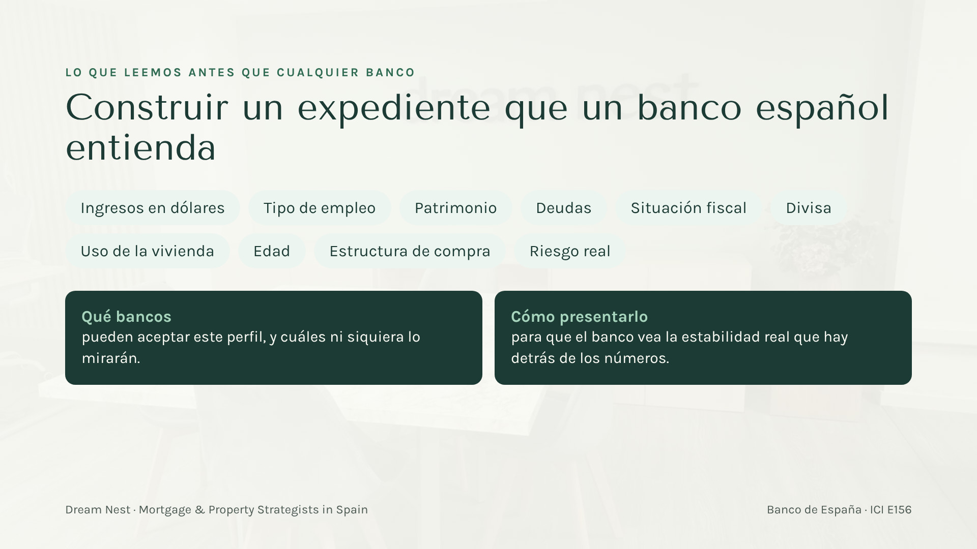
Notes:
[23:02 — 24:12] «Los bancos españoles no siempre rechazan los perfiles complejos. Rechazan los perfiles que no entienden.» Un ejemplo rápido: ingresos en dólares, el banco piensa en qué pasa con una cuota en euros si el dólar se mueve; los ingresos de autónomo o 1099 hay que explicarlos; la edad acorta el plazo posible. Nuestro trabajo es traducir: qué gana el cliente, de dónde viene el dinero, qué estabilidad tiene, cuál es el riesgo real y qué bancos tienen sentido para ese perfil. El banco decide siempre; nosotros nos aseguramos de que decida sobre un expediente bien preparado.

Slide 21

Notes:
[24:12 — 25:56] Tono ligero: «Si hoy hacen foto a una sola diapositiva, que sea esta.» La financiación depende sobre todo del uso: hasta ~80% para vivienda habitual en muchos casos, también residentes con ingresos en el extranjero y algunos compradores que se trasladan a España y cumplen los requisitos; ~70% es la referencia habitual para segunda residencia e inversión, así que ese cliente aporta al menos ~30% más los gastos. Endeudamiento en torno al 30–35%. Plazo habitual de 20 a 25 años. Edad: explica de palabra cómo la edad máxima al vencimiento (en torno a 75–80 según el banco) acorta el plazo disponible: alguien de 60 años quizá no consiga 25 años. Insiste: son referencias generales, cada banco decide. (Compliance: en esta diapositiva no hay tipos ni cuotas; si mencionas en voz alta algún tipo o cuota mensual, preséntalo como ejemplo, sujeto a la valoración del banco. ⚠️ LCCI/Orden EHA/2899/2011 — verificar antes de publicar.)

Slide 22
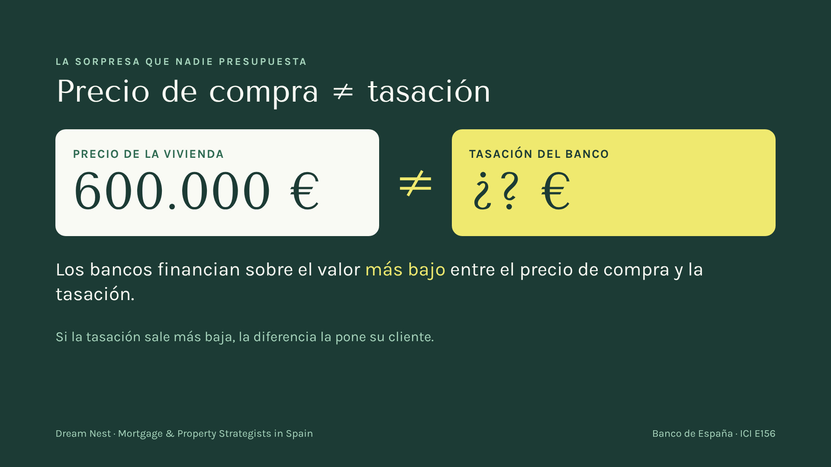
Notes:
[25:56 — 27:06] Pregunta a la sala: «Si la vivienda cuesta seiscientos mil, ¿cuánto vale para el banco?» Deja que respondan «seiscientos mil». Y entonces: «No necesariamente.» La tasación oficial la hace una sociedad de tasación homologada, y el banco presta sobre la cifra más baja. Explícalo de palabra: si la tasación sale por debajo del precio, el porcentaje de financiación se aplica a la cifra menor y la diferencia sale del bolsillo de tu cliente. Por eso miramos el riesgo de tasación antes de que nadie firme una señal.

Slide 23
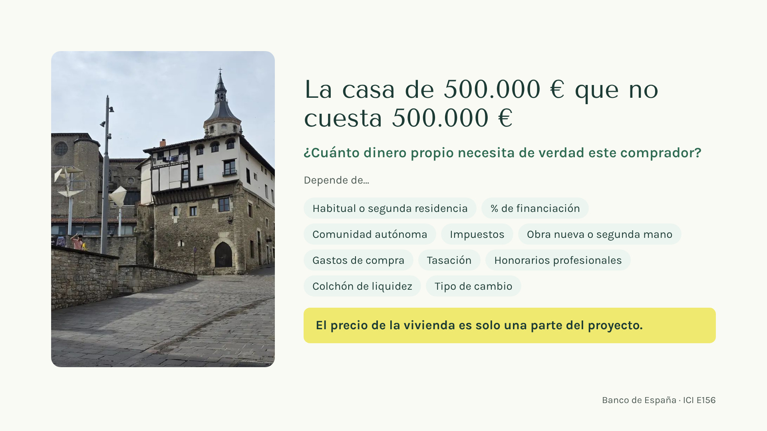
Notes:
[27:06 — 28:51] Momento de juego: «Griten una cifra: ¿cuánto dinero propio necesita este comprador para una casa de 500.000 €?» Recoge algunas respuestas y diviértete con ellas. Luego: «La respuesta honesta es: depende.» Repasa las etiquetas: vivienda habitual o segunda residencia cambia el porcentaje de financiación; los impuestos de compra dependen de la comunidad autónoma y de si es obra nueva o segunda mano; notaría, registro, abogado, tasación; conviene guardar un colchón; y si el dinero está en dólares, el tipo de cambio del día puede mover el total. (No hay ninguna cifra en la diapositiva a propósito: si das un ejemplo en voz alta, que sea ilustrativo, no un presupuesto.) «Lo calculamos con el cliente antes de que se enamore de una casa.»

Slide 24
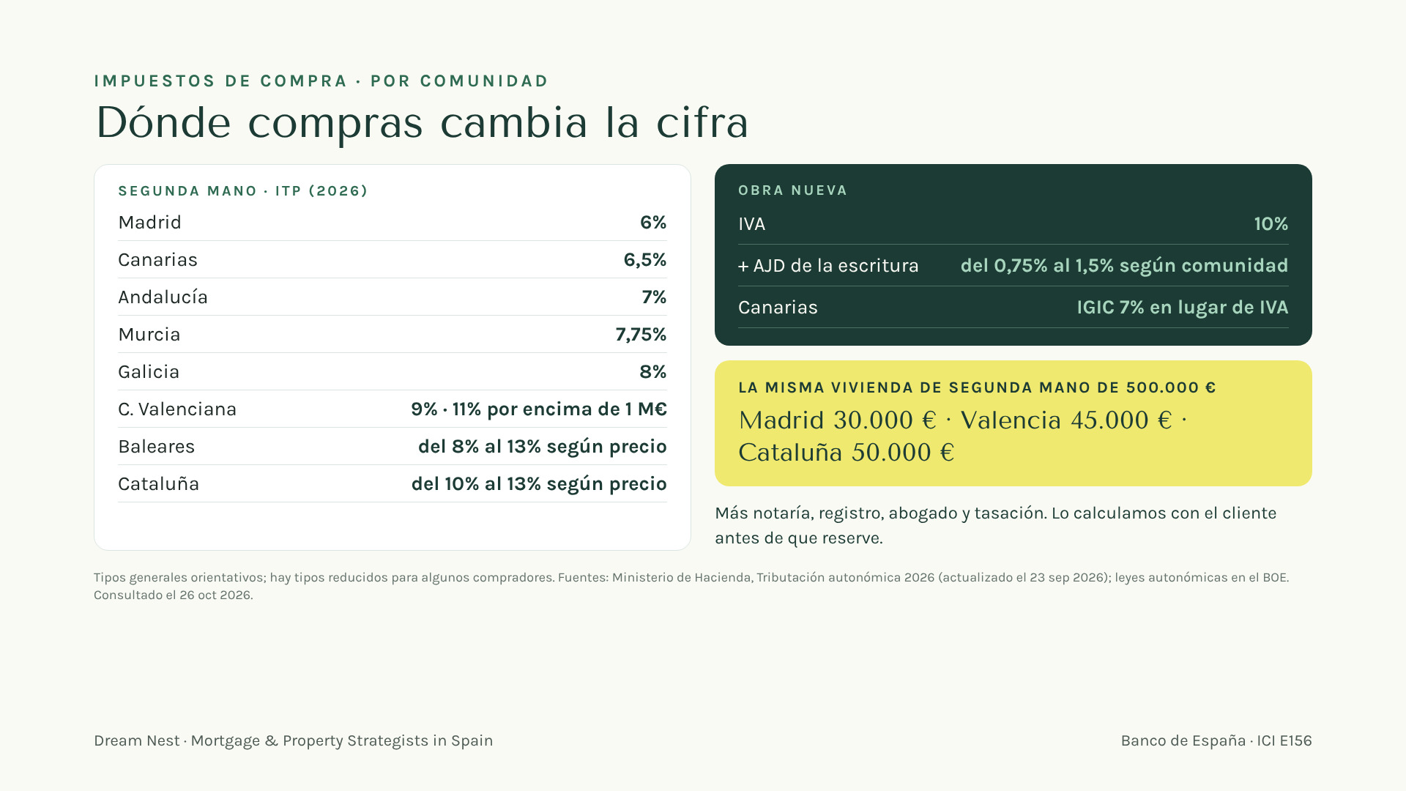
Notes:
[28:51 — 30:21] Ahora, números. La vivienda de segunda mano paga ITP, un impuesto autonómico, y el tipo depende de dónde: del 6% en Madrid al 9% en la Comunitat Valenciana (11% por encima de 1 M€ desde el 1 de junio de 2026) y hasta el 13% en el tramo alto de Baleares y Cataluña. La obra nueva paga 10% de IVA más el AJD de la escritura, del 0,75% al 1,5% según comunidad; en Canarias, IGIC del 7% en lugar de IVA. Ejemplo en pantalla, segunda mano de 500.000 €: Madrid 30.000 €, Valencia 45.000 €, Cataluña 50.000 €; 20.000 € de diferencia antes de notaría, registro, abogado y tasación. El AJD de la hipoteca lo paga el banco desde 2018. Tipos publicados por Hacienda 2026, consultados el 26 oct 2026; hay tipos reducidos (jóvenes, familias numerosas, etc.). Verificar antes de publicarlo en ningún sitio.

Slide 25
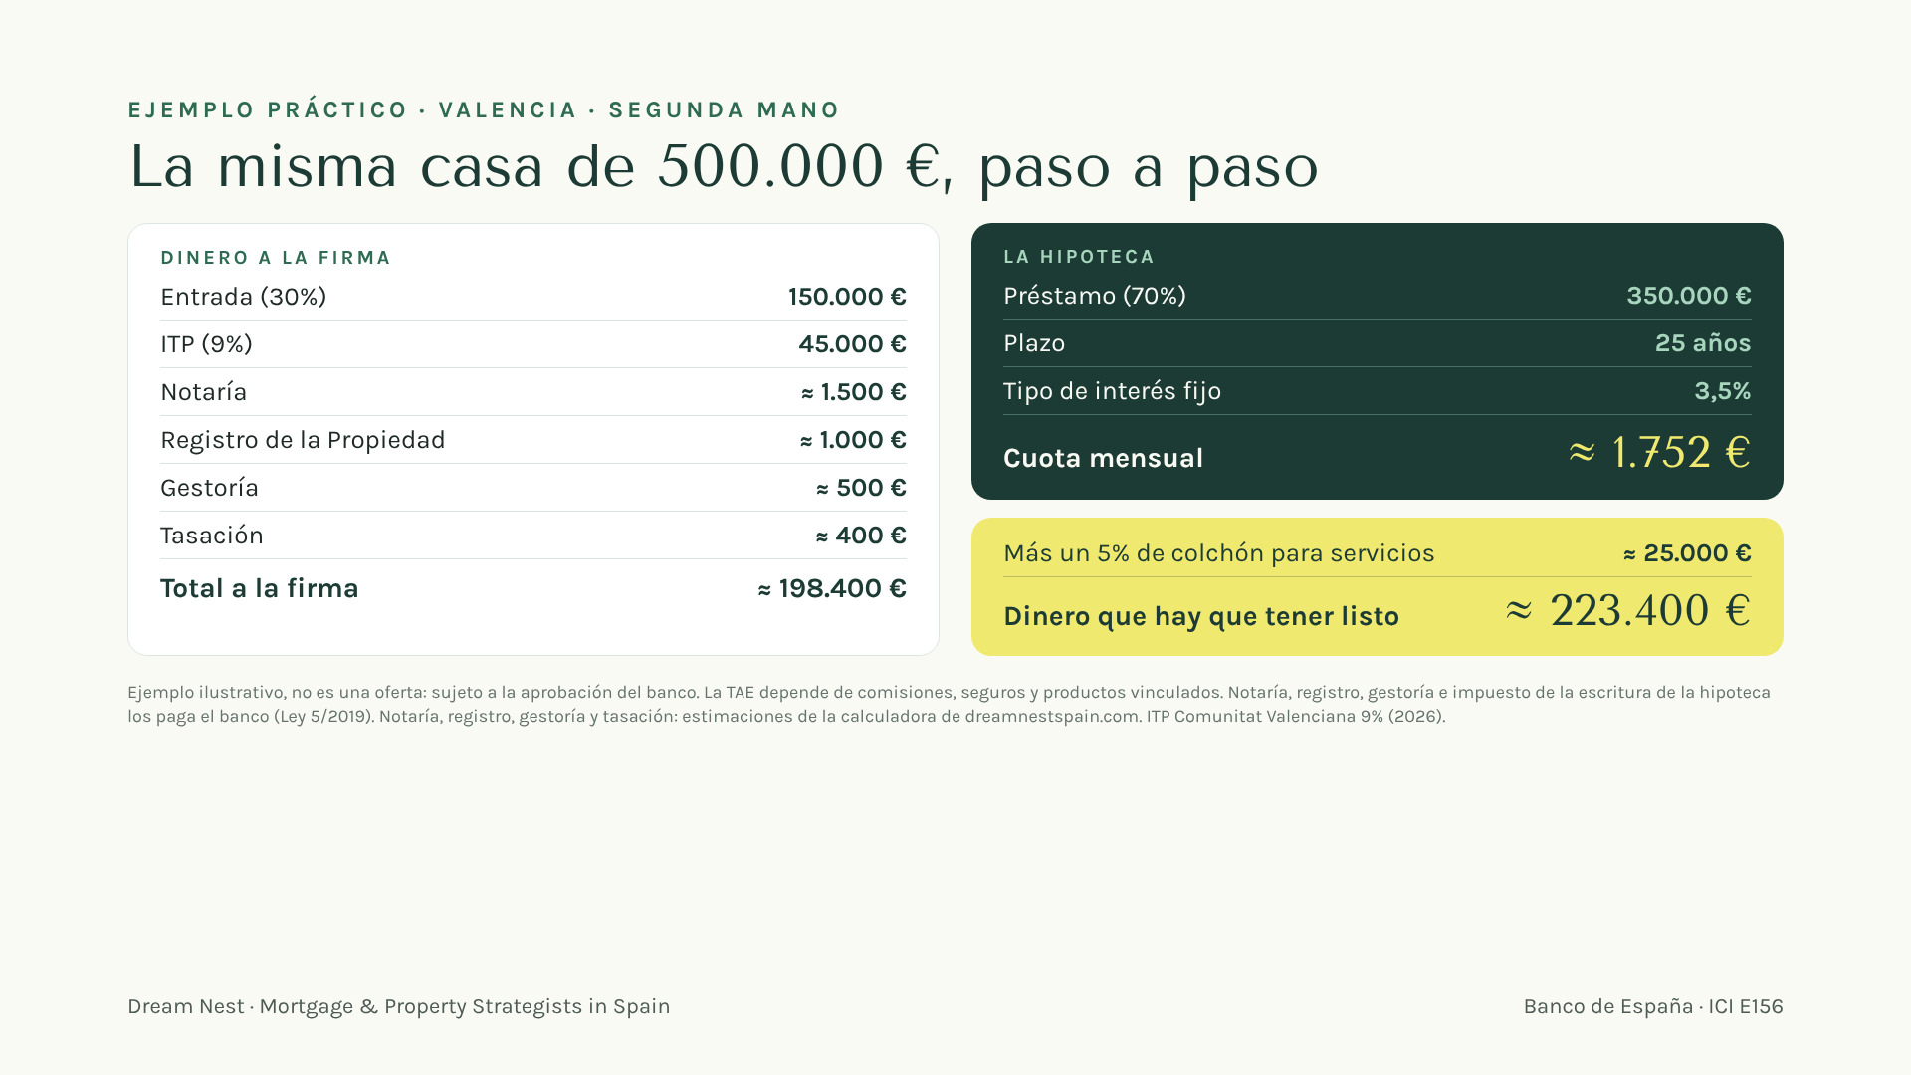
Notes:
[30:21 — 31:51] La misma casa, ahora con números. Valencia, segunda mano, 500.000 €, hipoteca del 70%. A la firma: entrada del 30%, 150.000 €; ITP al 9%, 45.000 €; notaría, unos 1.500 €; registro, unos 1.000 €; gestoría, unos 500 €; tasación, unos 400 €: unos 198.400 €. La hipoteca: 350.000 € a 25 años al 3,5% fijo, unos 1.752 € al mes. Y siempre conviene contar con un 5% adicional del precio, unos 25.000 €, para servicios (abogado, traducciones, transferencias de divisa, los primeros meses). Dinero que hay que tener listo: unos 223.400 €. Dilo claro: ejemplo ilustrativo, no es una oferta; decide el banco, y la TAE depende de comisiones, seguros y productos vinculados. Los gastos de la escritura de la hipoteca los paga el banco desde 2019. ⚠️ LCCI/Orden EHA/2899/2011 — verificar antes de publicar: se muestran tipo de interés y cuota; no se calcula la TAE.

Slide 26
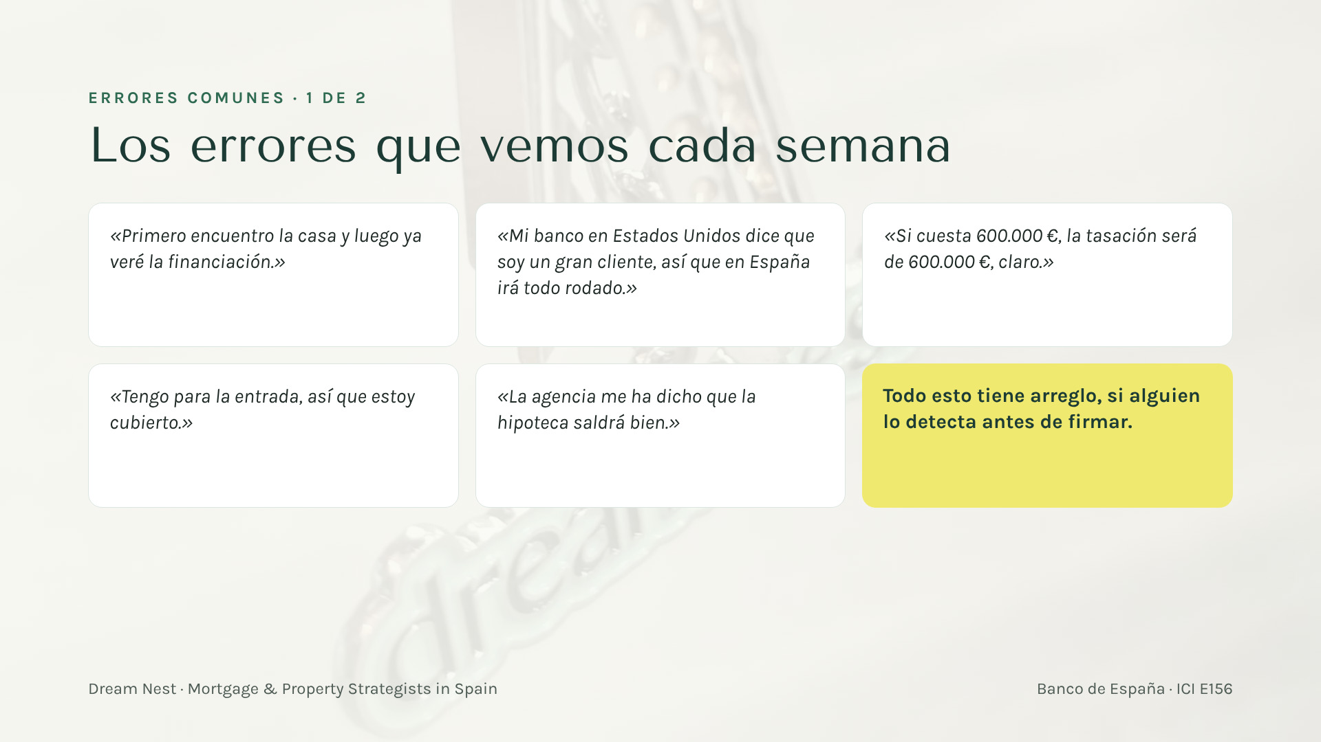
Notes:
[31:51 — 33:35] Lee cada frase con la voz del cliente (diviértete con el tono). Espera el «¡NO!». Una línea de por qué en cada una: primero la financiación, porque la financiación define el presupuesto. Un gran cliente en EE. UU. no es automáticamente un buen expediente en España. La tasación puede salir más baja. La entrada no es todo el dinero que hace falta: impuestos y gastos van aparte. «La agencia me ha dicho»: nadie puede prometer lo que hará un banco; ni siquiera nosotros prometemos la aprobación. Última tarjeta: la buena noticia, todo esto se puede evitar.

Slide 27
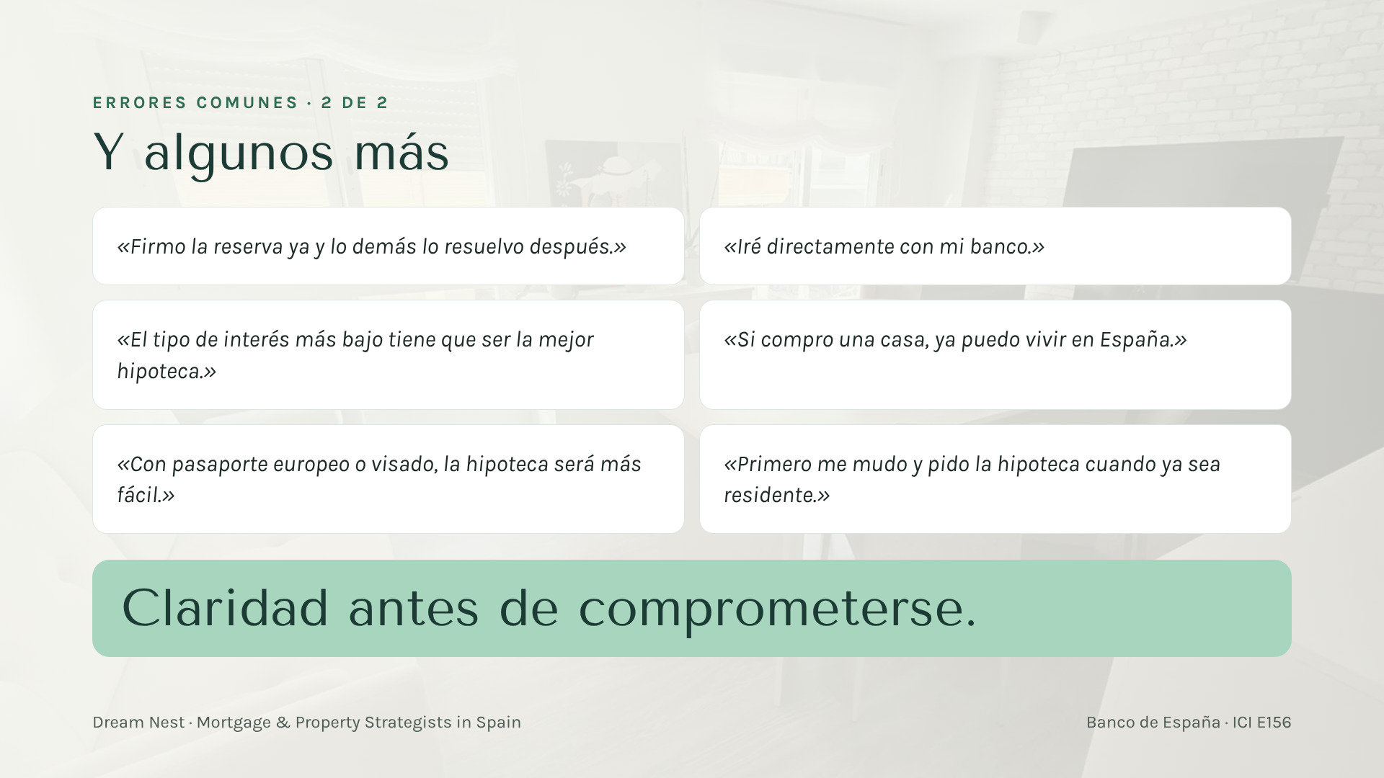
Notes:
[33:35 — 35:35] Mismo juego. Reserva: en España las primeras firmas comprometen dinero; la reserva y las arras se pueden perder si la financiación no sale. «Mi banco»: su banco americano normalmente no presta en España, y un banco español es una sola opinión. El tipo más bajo: el tipo de portada no es todo el coste; importan los productos vinculados, los seguros, las comisiones y las condiciones. (Compliance: si das algún ejemplo de tipo, di que es ilustrativo. ⚠️ LCCI/Orden EHA/2899/2011 — verificar antes de publicar.) Comprar = vivir: no, la residencia es un proceso aparte. Pasaporte o visado: no facilitan la hipoteca; el banco mira ingresos, estabilidad y uso. Mudarse primero: arriesgado; para contar como residente el cliente tiene que vivir ya aquí, y si ha cambiado de trabajo, de empresa o de trayectoria, el banco puede pedir otra vez 2-3 años fiscales. Muchas veces lo inteligente es comprar e hipotecar antes de venir. Termina con la frase en pantalla: «Claridad antes de comprometerse.» Deja que respire un segundo.

Slide 28
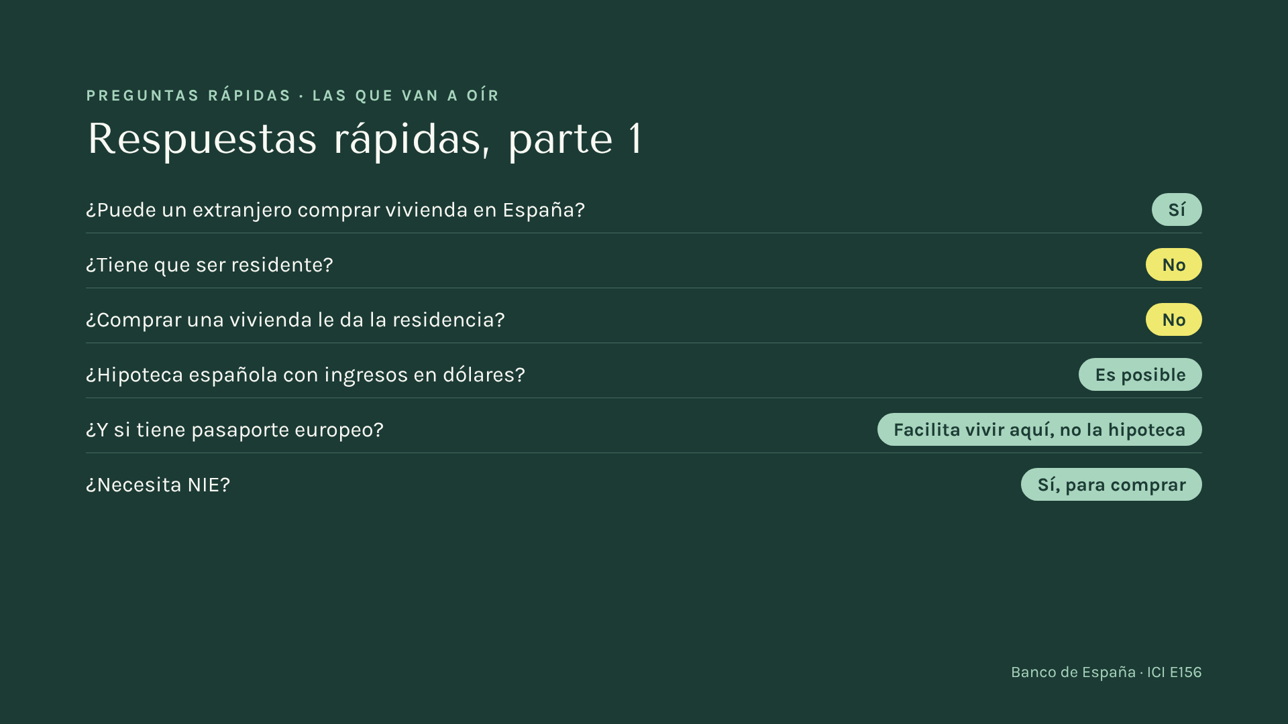
Notes:
[35:35 — 36:45] Ritmo de concurso: lee la pregunta, deja que la sala adivine, revela la respuesta, una frase por cada una. Ingresos en dólares: posible con el banco adecuado y un expediente bien construido; el riesgo de tipo de cambio forma parte del análisis. Pasaporte europeo: cambia la vía migratoria, no el criterio del banco. NIE: el número de identificación de extranjero; hace falta para la operación.

Slide 29
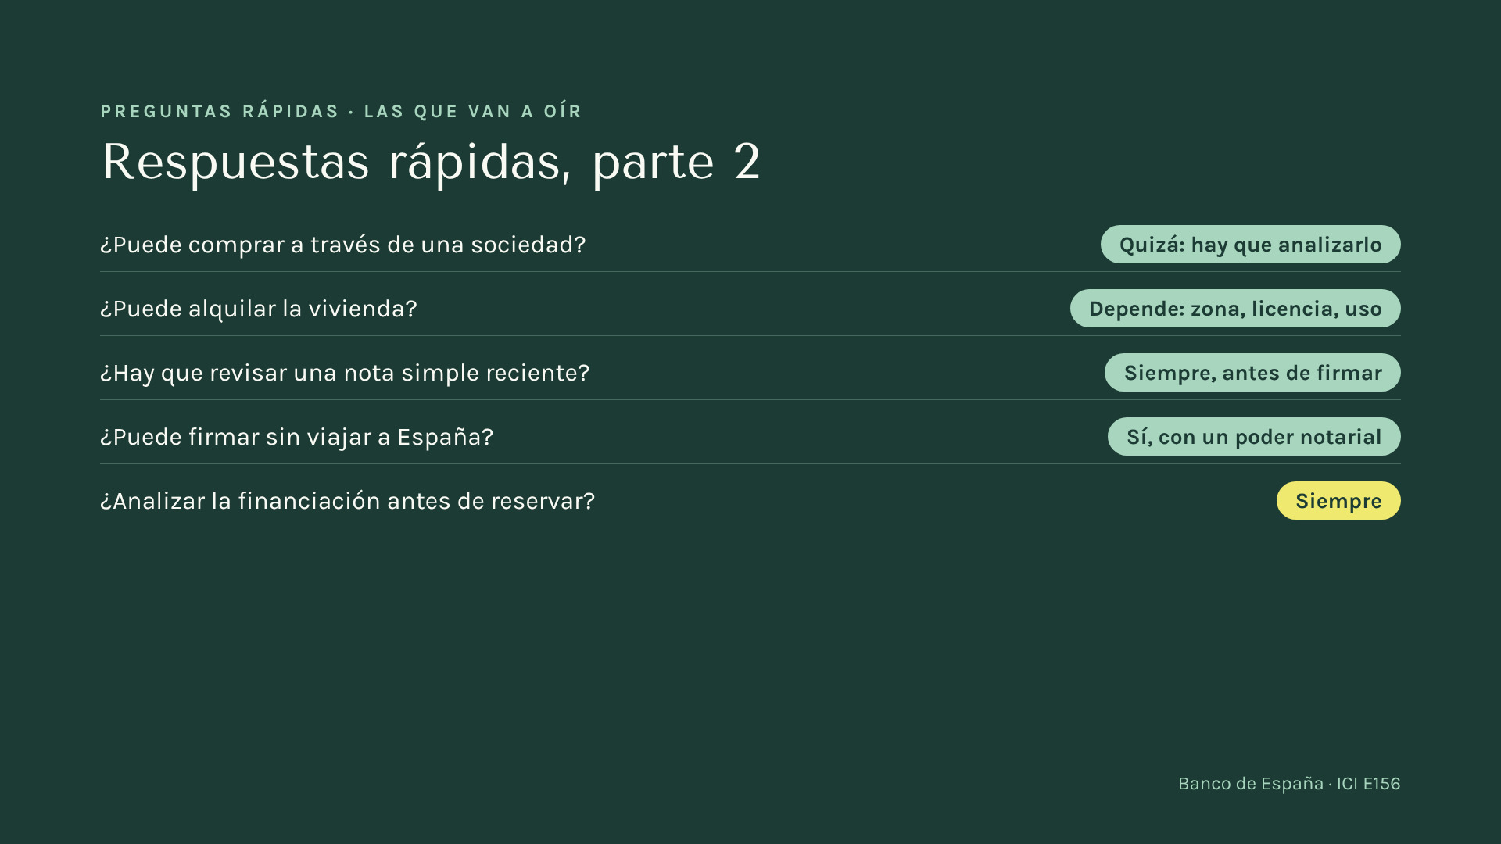
Notes:
[36:45 — 37:37] Mismo ritmo. Compra con sociedad: posible en algunos casos, pero cambian la financiación, los impuestos y los costes; hay que analizarlo antes. Alquiler: las normas del alquiler turístico dependen de la comunidad y del municipio, y cambian; la licencia importa. Nota simple: el extracto del Registro con el titular y las cargas. Poder notarial: si se planifica, la compra puede cerrarse sin que el comprador viaje. Final fuerte en la última: «SIEMPRE.»

Slide 30
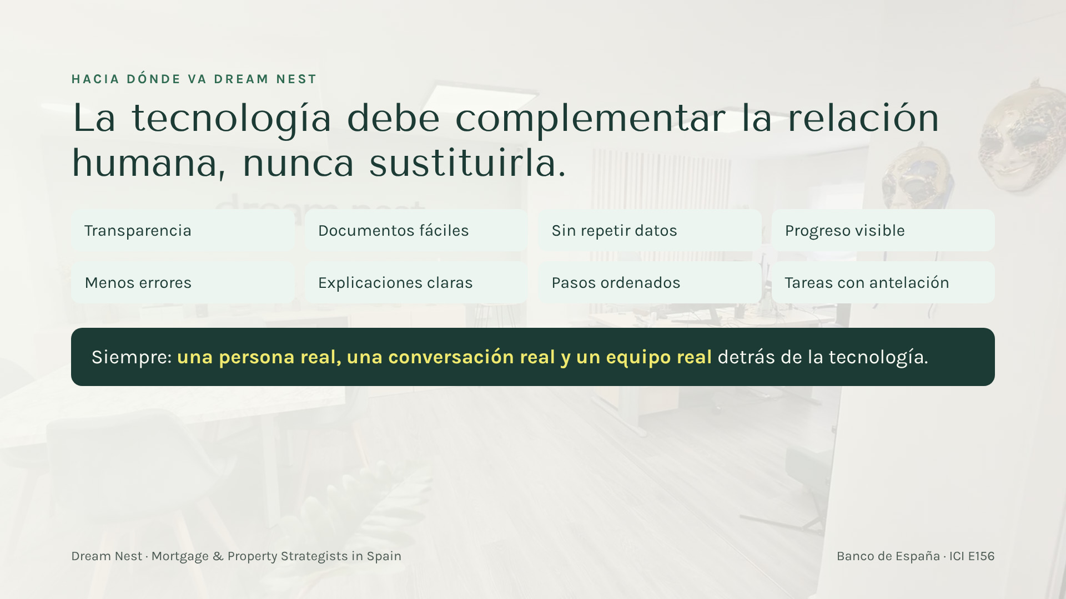
Notes:
[37:37 — 38:29] «Estamos invirtiendo en serio en tecnología. Pero no creemos que comprar una casa en otro país deba convertirse en un proceso automático.» La tecnología está para que el cliente se sienta acompañado: ve dónde está, qué falta y qué viene después, y siempre hay una persona que responde.

Slide 31
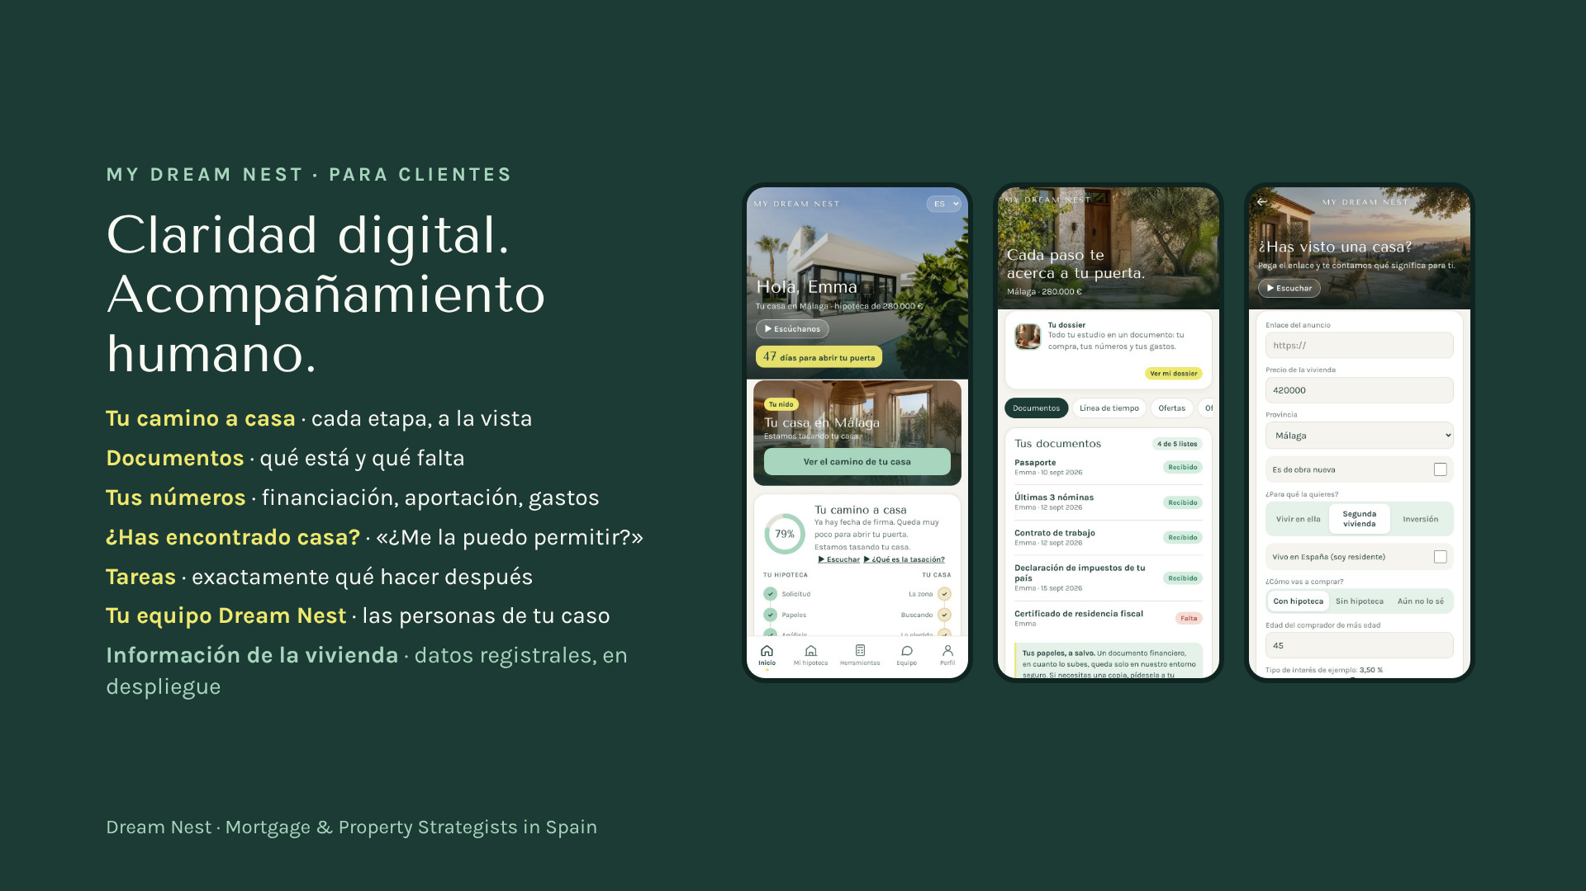
Notes:
[38:29 — 39:39] Enseña la app como quien enseña su móvil a un amigo. El camino: dónde estoy y qué viene. Documentos: se acabó el «¿te llegó mi correo?». Números: el cliente entiende financiación, aportación y gastos. «¿Has encontrado casa?»: el cliente comparte un anuncio y pregunta «¿me la puedo permitir?», y una persona lo mira. Sé clara con los plazos: algunas funciones, como la información integrada de la vivienda y del registro, se están desplegando poco a poco. Son pantallas reales de la app.

Slide 32

Notes:
[39:39 — 40:49] Háblales directamente: «Presentan a un cliente… ¿y luego qué? Normalmente, silencio. Queremos justo lo contrario.» La app de colaboradores ya está en marcha: presentar a un cliente en segundos, ver cómo avanza cada cliente en sus dos caminos (hipoteca y vivienda), saber cuándo hemos contactado, una lista de documentos por país para sus clientes, su propia página para compartir, y recursos sobre España y juegos. Las pantallas llevan datos de demostración. Y la línea roja, con firmeza: «Nunca compartiremos la información financiera de su cliente con nadie: ni ingresos, ni patrimonio, ni documentos. Ustedes ven el servicio, no sus finanzas.»

Slide 33

Notes:
[40:49 — 41:24] Haz una pausa y deja que escaneen; dales unos segundos, merece la pena. «Todo lo que he contado hoy está en la web, en siete idiomas. Cuando un cliente diga España, pueden mandarle ahí… o, mejor aún, mandárnoslo a nosotros.»

Slide 34
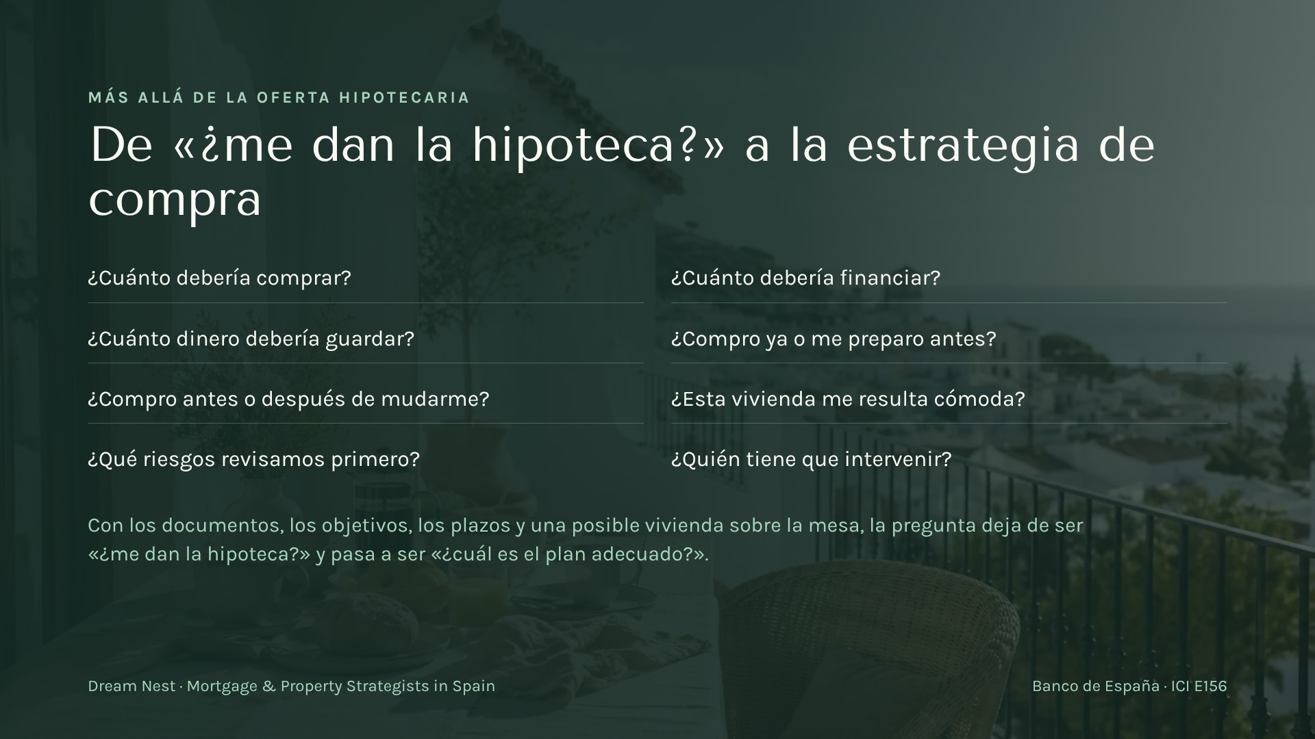
Notes:
[41:24 — 42:16] «Cuando tenemos la foto completa (documentos, objetivos, la vivienda, los planes de residencia, los plazos) podemos hacer mucho más que conseguir una oferta. Ayudamos al cliente a decidir cuánto comprar, cuánto financiar, cuánto dinero guardar y si comprar ya o prepararse antes.» Quédate en las preguntas; no prometas resultados.

Slide 35

Notes:
[42:16 — 42:51] Presenta Signature no como un «producto premium», sino como la respuesta natural para clientes cuyo proyecto es más grande que una hipoteca. La hipoteca sigue siendo el corazón técnico y regulado. Las dos preguntas en pantalla son toda la idea: lee la segunda despacio.

Slide 36

Notes:
[42:51 — 43:26] El corazón emocional para este público. «Han pasado años construyendo esa relación. Cuando su cliente empieza a soñar con España, no tienen que soltarlo, ni tampoco convertirse en expertos en banca española. Llámennos para la conversación. Ustedes siguen siendo su persona de confianza. Nosotros somos su equipo en España.»

Slide 37

Notes:
[43:26 — 43:43] Corto y firme. «El mejor momento para llamarnos es cuando su cliente dice por primera vez "quizá España", no la semana antes de la notaría.»

Slide 38
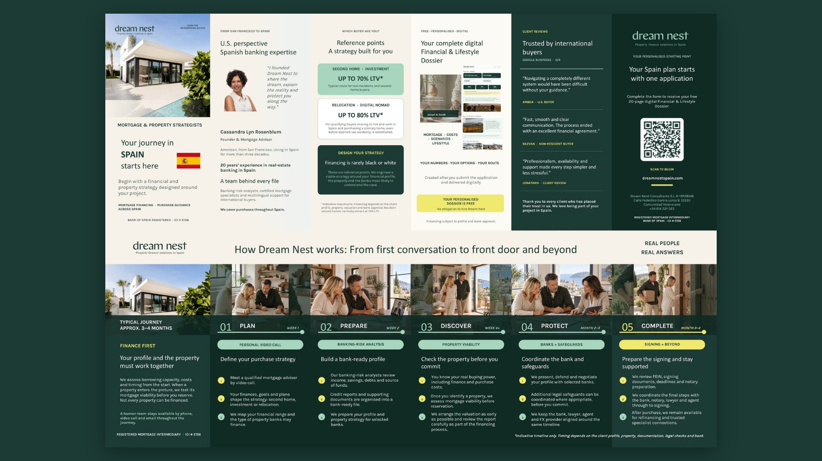
Notes:
[43:43 — 45:13] [Folleto · cara 1 — se deja en inglés] «Esta es la guía que se llevan hoy a casa.» Recorrerla de izquierda a derecha: quién soy · qué comprador eres (segunda residencia / inversión frente a traslado) · el dossier personalizado gratuito · lo que dicen los clientes · escanear para empezar. Los porcentajes de financiación (70 % / 80 %): decir siempre «máximos orientativos, según perfil, tasación y aprobación del banco», nunca como promesa. ⚠️ LCCI/Orden EHA/2899/2011 — porcentajes de financiación.

Slide 39
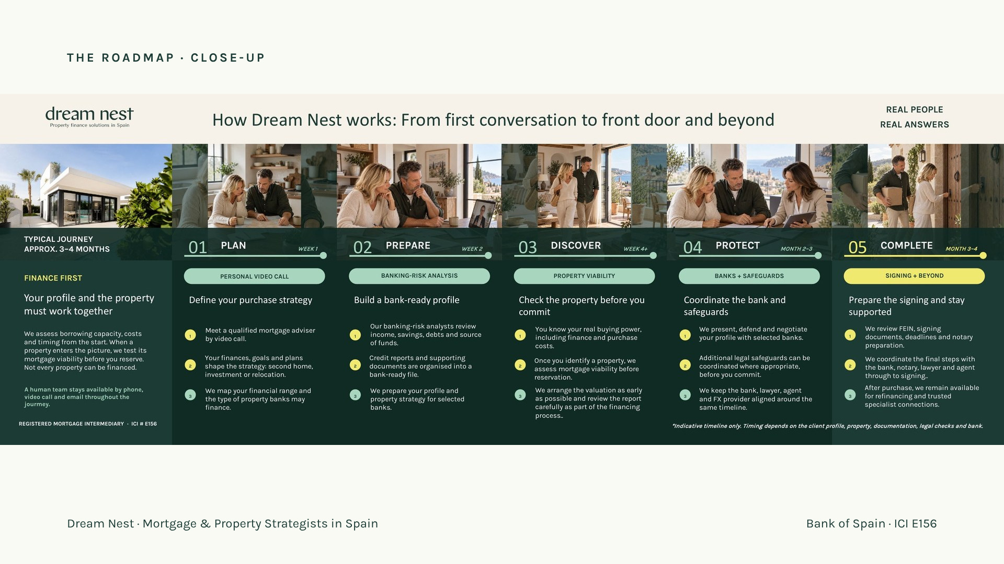
Notes:
[45:13 — 46:43] [Hoja de ruta en grande] «De la primera conversación a la puerta de casa, y después.» Cinco pasos: Plan (semana 1) · Preparar (semana 2) · Descubrir (semana 4+) · Proteger (mes 2–3) · Firmar (mes 3–4). Frase clave: primero la financiación — comprobamos que la vivienda sea financiable antes de reservar; no toda vivienda se puede financiar. Los plazos son orientativos: dependen del perfil, la vivienda, la documentación, las comprobaciones legales y el banco.

Slide 40
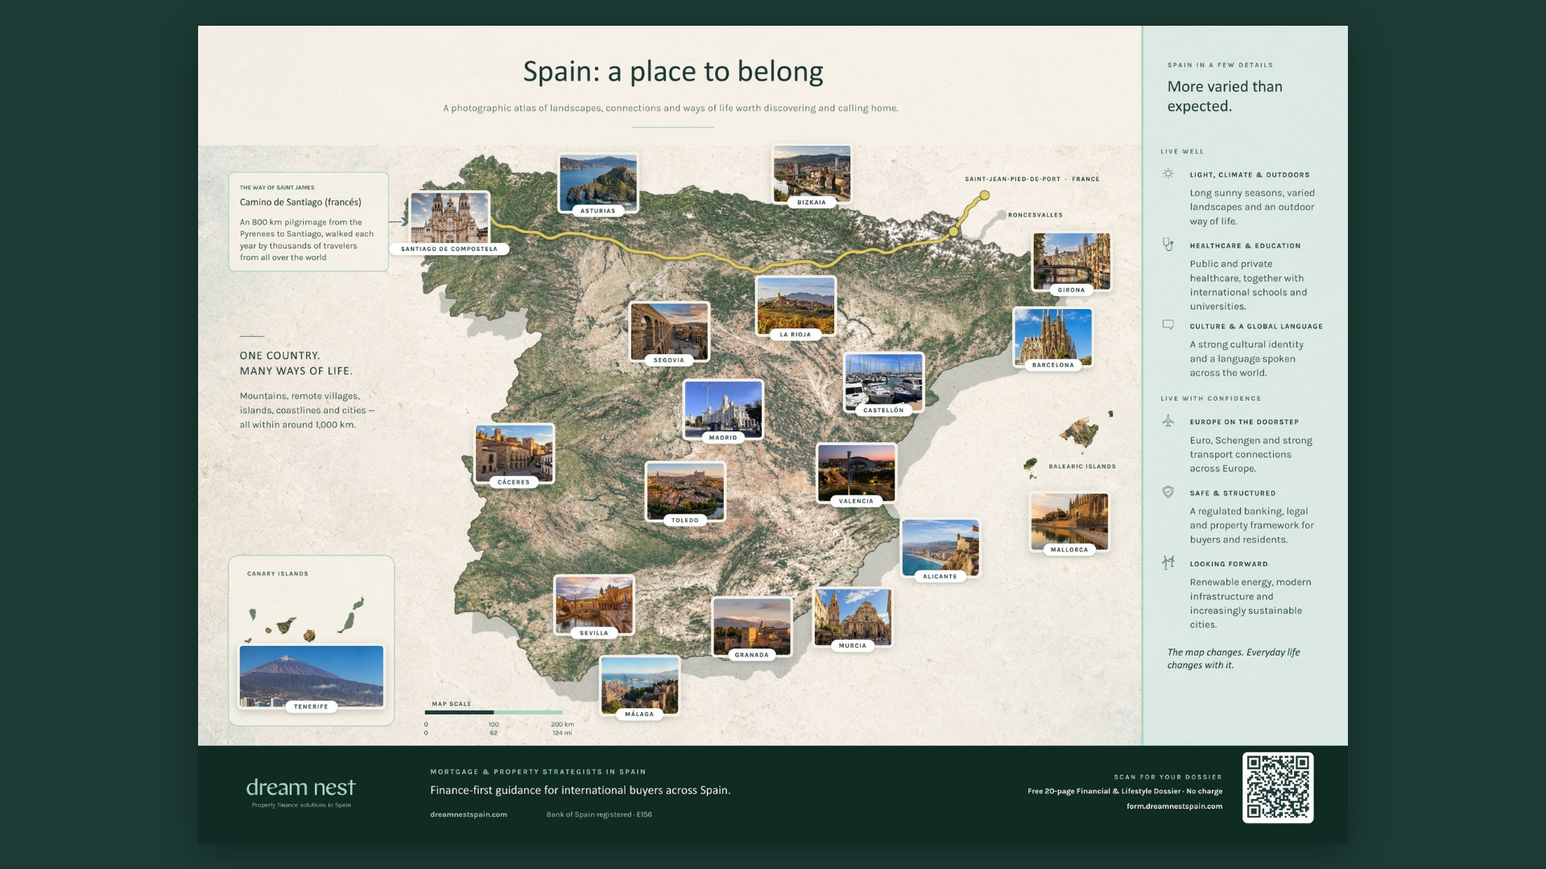
Notes:
[46:43 — 50:43] [Folleto · cara 2 — el mapa] «Un país, muchas formas de vivir, en unos 1.000 km.» Elegir las zonas de las que vas a hablar (en el mapa: Santiago y el Camino, Asturias, Bizkaia, La Rioja, Girona, Barcelona, Segovia, Madrid, Toledo, Cáceres, Castellón, Valencia, Alicante, Murcia, Mallorca/Baleares, Sevilla, Granada, Málaga, Tenerife/Canarias). Columna derecha: vivir bien (luz y clima, sanidad y educación, cultura) y vivir con confianza (euro y Schengen, marco regulado, mirando al futuro). Sin precios ni cifras salvo con fuente.

Slide 41

Notes:
[50:43 — 58:43] Sube la energía: «Todo lo que hemos visto hoy, ahora en su móvil. Acertar da puntos; acertar rápido, más. Vamos a ver quién consigue llevar a su cliente hasta las llaves.» Después abre el juego: pulsa «Abrir el juego» en esta diapositiva, o cambia a la pestaña del navegador donde abriste dreamnestspain.com/games/live?host=1 antes de la charla (la primera vez en cada navegador pide el código de presentador). Esa página ES la pantalla grande: muestra el QR, el PIN y cada nombre que entra, y la voz sale del portátil (comprueba que el sonido del portátil va a los altavoces de la sala). Cuando dejen de llegar nombres, pulsa Start the game (o la barra espaciadora). Recomendado: juego «Colaboradores internacionales», 12 preguntas, 25 segundos, voz activada, sin equipos. La barra espaciadora avanza. Tras el podio, vuelve a la presentación para la diapositiva final. Si la conexión fallara, juega igualmente en la pantalla grande: la sala responde a mano alzada. Idioma: en la pantalla de inicio del juego pulsa «Español» o «English» (pantalla grande y voz; el portátil lo recuerda). Cada jugador puede cambiar el idioma en su móvil con el botón EN/ES.

Slide 42

Notes:
[58:43 — 59:43] Frase final, despacio, mirando a la sala: «No hace falta que recuerden todo lo que les he contado hoy. Solo recuerden Dream Nest.» Da las gracias. Deja el QR en pantalla durante las preguntas.

